Slide 1

Learnable Evolution Mode
Evolutionary Processes Guided by Machine Learning

Slide 2
معرفی
الگوریتم های تکاملی مبتنی برتئوری داروین به عملگرهای بازترکیبی وانتخاب وابسطه اند.
LEMبا استفاده از یاگیری ماشین به تولید نسل جدید میپردازد.
LEMبه دنبال یافتن الگویی هست که راه حل های برتر جمعیت ازآن پیروی میکند.
LEMدر دو مد «یادگیری ماشین» و «مدل تکاملی داروین» اجرا می شود.

Slide 3
الگوریتم LEM
Generate a population
Execute Machine Learning mode
Derive extrema
Create a hypothesis
Generate a new population
Continue?
Execute Darwinian Evolution mode
Select
Crossover
Mutation
Continue?
Continue?

Slide 4
الگوریتم LEM
Generate a population
Execute M.L mode
Derive extrema
Create a hypothesis
Generate a new pop.
Continue?
Execute D.E mode
Select
Crossover
Mutation
Continue?
Continue?
ایجاد یک نسل اولیه
Notes:
در این مرحله یک جمعیت اولیه به صورت تصادفی یا براساس یک متد تولید نسل اولیه تولید می شود.
این متد تولید نسل میتواند با استفاده از نتایج اجراهای قبلی این الگوریتم به نمونه سازی بپردازد.

Slide 5
الگوریتم LEM
Generate a population
Execute M.L mode
Derive extrema
Create a hypothesis
Generate a new pop.
Continue?
Execute D.E mode
Select
Crossover
Mutation
Continue?
Continue?
دسته بندی جمعیت به دو دسته با عملکردهای بالا و پایین.
Notes:
از جمعیت فعلی دو دسته با عملکردهای بالا و پایین را استخراج میکنیم.
High Performance Group (H-Group)
Low Performance Group (L-Group)
اجتماع دو دسته ی H-Group و L-Group می تواند زیرمجموعه ای از جمعیت باشد یا میتواند شامل کل جمعیت شود.
> Union of H-group and L-Group can be a subset of the population or span the whole population.

Slide 6
الگوریتم LEM
Generate a population
Execute M.L mode
Derive extrema
Create a hypothesis
Generate a new pop.
Continue?
Execute D.E mode
Select
Crossover
Mutation
Continue?
Continue?
اعمال یکی از الگوریتم های یادگیری ماشین برای بررسی علت اینکه
«چرا برخی از نمونه دارای میزان فیتنس بالایی هستند؟»
Notes:
استفاده از یک الگوریتم یادگیری ماشین، یک توصیفی از گروه های H-group و L-group بدست می آوریم.
این توصیفات باید بگونه ای باشند که بتوان دو گروه فوق را بر اساس آنها تمییز داد.
گروهای H-group و L-group را میتوان به عنوان مثال های مثبت و منفی برای تولید توصیفات استفاده کرد.

Slide 7
الگوریتم LEM
Generate a population
Execute M.L mode
Derive extrema
Create a hypothesis
Generate a new pop.
Continue?
Execute D.E mode
Select
Crossover
Mutation
Continue?
Continue?
تولید نسل جدید بر اساس توصیفات بدست آمده در مرحله قبل.
Notes:
نمونه های جدید را بر اساس توصیفی که از گروه H-group در مرحله پیش بدست آمده است ایجاد میکنیم.
نمونه های جدید با نمونه های موجود در گروه H-group در جمعیت فعلی را ادغام میکنیم و مجموعه نمونه های کاندید برای نسل جدید را ایجاد میکنیم.
از مجموعه ی نمونه های کاندید، اعضای نسل جدید را انتخاب میکنیم.
انتخاب بر اساس تصادف
انتخاب بر اساس یک الگوی انتخاب
در مرحله انتخاب برای نسل جدید؛ میتوان نمونه های غیر عضو در اچ-گروه را با نمونه های تصادفی انتخاب شده از گروه کاندید جایگزین کرد.

Slide 8
الگوریتم LEM
Generate a population
Execute M.L mode
Derive extrema
Create a hypothesis
Generate a new pop.
Continue?
Execute D.E mode
Select
Crossover
Mutation
Continue?
Continue?
آیا مد «یادگیری ماشین» ادامه یابد؟
Notes:
در این مرحله تصمیم می گیریم که آیا به ادامه ی مد «یادگیری ماشین» بپردازیم یا نه؟
در صورتی که مایل به ادامه ی مد «یادگیری ماشین» نباشیم در این مرحله میتوان به انجام موارد زیر پرداخت:
تغییر به مد «مدل داروین»
شروع مجدد
خاتمه اجرای الگوریتم
یکی از شرایط احتمالی برای شروع مجدد یا خاتمه ی مد «یادگیری ماشین»:
میزان تغییرات بهترین فیتنس در طی چند نسل گذشته از یک حد کمتر باشد. (یعنی به فلات رسیده باشیم.)
در صورتی که شروع مجدد انتخاب شود
الگوریتم به مرحله ی تولید نسل اولیه میرود
برای تولید نسل اولیه میتوان به صورت تصادفی تولید کرد(همانطور که در اولین بار انجام شد) ولی این بار میتوان موارد زیر را نیز انجام داد:
select-elite
avoid-past-failures
use-recommendations
generate-a-variant

Slide 9
الگوریتم LEM
Generate a population
Execute M.L mode
Derive extrema
Create a hypothesis
Generate a new pop.
Continue?
Execute D.E mode
Select
Crossover
Mutation
Continue?
Continue?
اجرای یکی از الگوریتم های تکاملی.
Notes:
در این فاز میتوان هرگونه الگوریتم تکاملی را برای پایش و پویش جمعیت تولید شده توسط مد «یادگیری ماشین» بکار برد.

Slide 10
الگوریتم LEM
Generate a population
Execute M.L mode
Derive extrema
Create a hypothesis
Generate a new pop.
Continue?
Execute D.E mode
Select
Crossover
Mutation
Continue?
Continue?
آیا الگوریتم خاتمه یابد یا خیر؟
Notes:
در این مرجله نیز به این سوال که «آیا الگوریتم خاتمه یابد یا خیر؟» جواب داده می شود.
در صورت ادامه الگوریتم به مد «یادگیری ماشین» تغییر مد داده میشود و دوباره الگوریتم شرح داده شده اجرا میشود.

Slide 11
نکاتی در رابطه با الگوریتم LEM
مد «مدل داروینی» میتواند قبل از مد «یادگیری ماشین» اجرا شود.
در مد «یادگیری ماشین» عملا هرگونه الگوریتم یادگیری را میتوان اعمال کرد.
از پارامترهای مهم این الگوریتم میتوان به موارد زیر اشاره کرد:
Learning mode
Learn-probe
Learn-threshold
Darwinian mode
Dar-probe
Dar-threshold
شروط خاتمه ی هریک از مدها را میتوان با پارامترهای بالا طرح کرد.
Notes:
The parameters `learn-probe` and `dar-probe` control persistence in continuing a given mode.
specifically, they define the number of generations in Machine Learning and Darwinian Evolution modes, respectively, which are performed despite an unsatisfactory progress of the evolution process in the given mode.
What constitutes unsatisfactory evolutionary progress is defined by the learn-threshold and dar-threshold parameters. These parameters specify threshold ratios of the best fitness function value in the sequence of learn-probe and dar-probe populations to the best fitness in the previous sequence of populations in Machine Learning and Darwinian Evolution mode, respectively.
شرایط خاتمه مدها میتواند توسط مقادیر بالا تنظیم شود.

Slide 12
Extrema Generation
بدست آوردن دو دسته ی H-groupوL-group برای مد یادگیری ماشین ضروریست.
این دو دسته به عنوان دو زیرمجموعه از جمعیت هستند که اشتراکی باهم ندارند.
از این دسته ها میتوان به عنوان نمونه های مثبت و منفی برای یادگیری استفاده کرد.
دو روش پیشنهادی ارائه شده برای بدست آورد دو دسته ی فوق:
fitness-based
population-based

Slide 13
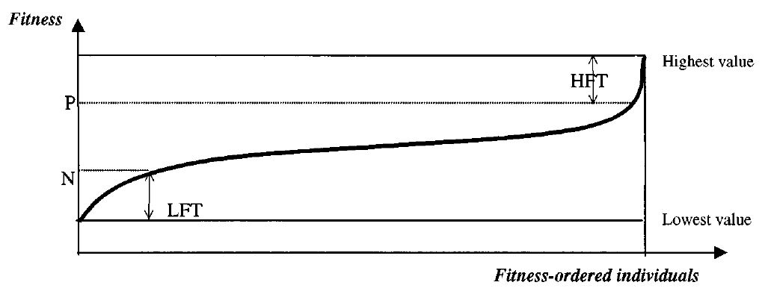
Extrema Generation – Fitness-based

Slide 14
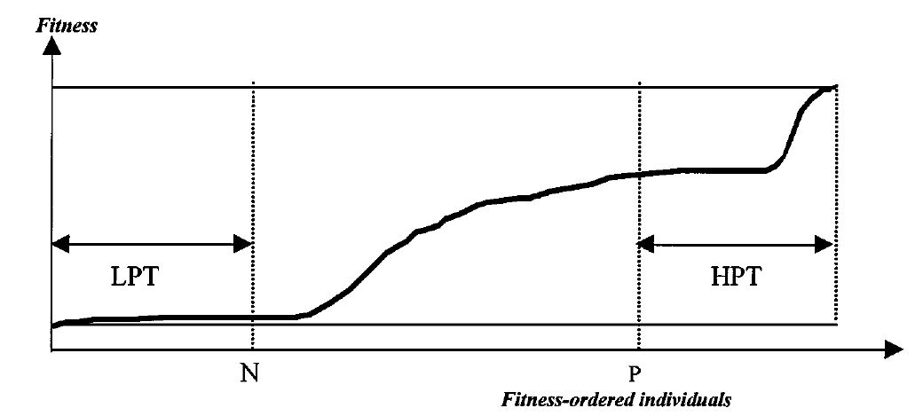
Extrema Generation – Population-based

Slide 15
Extrema Generation
برای بهبود دو روش بیان شده برای تولید دو دسته میتوان از نخبه گرایی استفاده کرد.
چرا نخبه گرایی؟
روش های نخبه گرایی:
Population-lookback
H-group description-lookback
L-group description-lookback
Incremental specialization
Notes:
مسائل زیر ما را مایل به نخبه گرایی می کنند:
توصیف بدست آمده از دسته H-group جمعیت فعلی که دسته های L-group مشاهده شده تاکنون را در نظرنگرفته باشد به احتمال زیاد عمومیت زیادی دارند.
توصیف بدست آمده از دسته H-group جمعیت فعلی که دسته های L-group مشاهده شده تاکنون را در نظرنگرفته باشد به احتمال زیاد عمومیت زیادی دارند.
Population-lookback. This method keeps a record of the L-groups determined in past populations. A set-theoretic union of the past L-groups plus the L-group in the current population is the actual L-group supplied to the machine learning system. The number of past L-groups to be taken into consideration is specified by the p-lookback parameter. There is no strong need to store past H-groups because the current H-group presumably contains the best individuals determined so far. A possible advantage of storing past H-groups is to use them for resolving ties when choosing a description among alternatives.
High-group description-lookback. This method maintains a collection of descriptions of the past H-groups. The number of H-group descriptions to be taken into consideration is specified by the d-lookback parameter. The current H-group description is used to generate new candidate individuals and the past H-group descriptions serve as preconditions for accepting a candidate
Low-group description-lookback. This method maintains a collection of descriptions of L-groups and uses them as constraints in the process of generating H-group descriptions.
Incremental specialization. This method applies an incremental learning algorithm to maintain one updated description of the H-group. The input to such an algorithm is a description of the previous H-group, and the new H-group and L-group consisting of individuals derived from that description. The output is a new, updated description of the H-group. Since the new H-group and L-group are instantiations of the description of the previous H-group, the description update is a specialization operation. If this method is repeated at every step of evolution, the last updated description reflects the whole history of population evolution. To limit the influence of past populations, one may apply incremental specialization only for a fixed number of steps, defined by the incremental lookback or i-lookback parameter. After this number of steps has been performed, the currentdescription is discarded and the process starts anew with a freshly generated H-group andL-group.

Slide 16
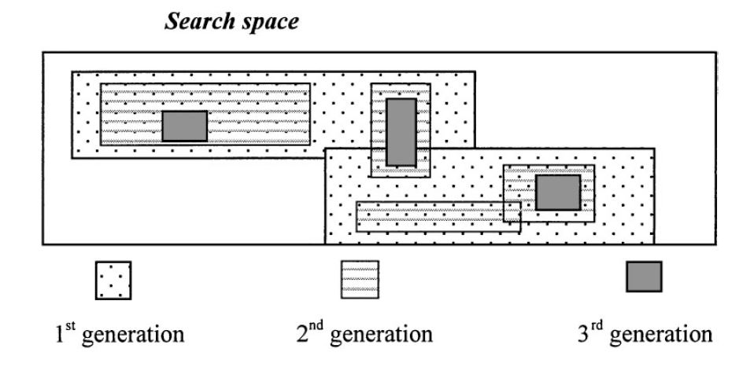
LEM as progressive partitioning of the fitness landscape
Notes:
هر مستطیل نماینگر یکی از توصیفات گروه H-group هستند؛ و در هر نسل فضای جستجو را محدودتر میکنند.

Slide 17
Description Instantiation
نمونه های جدید باید تمامی توصیفات بدست آمده از گروه H-groupرا ارضا کنند.
فرمت توصیفات گروه ها به نوع مساله و الگوریتم یادگیری اعمال شده بستگی دارد.
نمونه سازی توصیفی به صورت مقداردهی نمونه ای است بگونه ای که تمامی توصیفات را ارضا کنند.
Notes:
به عنوان مثال میتوان توصیفات به فرم DNF باشند.
For example, if one of the conditions is [color is blue or red or yellow], then new solutions can take any of the colors from the set [blue, red, yellow]. These values can be chosen randomly or according to some probability distribution function.
A question arises as to how to assign values to “free” attributes, that is, to attributes that are not present in a description. This can be done in a variety of ways, for example, by randomly choosing values from the attribute domain, by choosing only values that are present in the examples of the H-group, or by choosing them according to some probability distribution over the attribute domain.

Slide 18
New population generation
انواع روش های تولید نسل جدید:
Direct replacement
Selective
Roulette wheel
Tournament
Notes:
To generate a new population, a number of methods can be used.
direct replacement: replaces all non-H-group individuals in the current population by those generated through an H-group description instantiation.
Selective: A more general approach is to allow the union of H-group individuals (“inferential parents”) and new individuals generated through instantiation to initially exceed the assumed population size. Then, from the combined set a desirable subset is selected that constitutes the new population. The field of evolutionary computation has developed a number of such selection methods:
Roulette wheel
Tournament

Slide 19
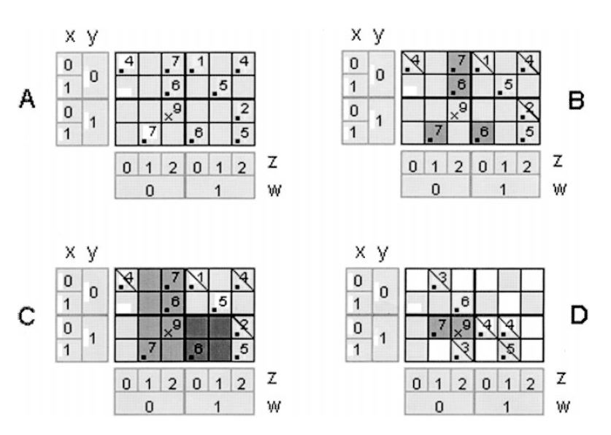
مثال
Notes:
Figure (A) The initial population is visualized by a collection of cells marked by dark dots. The numbers next to the dots indicate the fitness value of the individual. The search goal—the global solution of the search problem—is represented by the cell with an x (the fitness value of the solution is 9).
Figure (B) presents H-group individuals (the gray-shaded cells) and L-group individuals (crossed cells) determined from the initial population.
Figure (C) The shaded areas depict two attributional rules that discriminate between the H-group and the L-group (the qualitative differential). These rules are: [w = 0] & [z = 1 v 2] and [x = 1] & [w = 1] & [z = 0 v 1].
Figure (D) shows individuals in the H-group (shaded cells) and the L-group (crossed cells) which were generated through an instantiation of rules in figure )C(. The shaded area in figure )D( shows a single rule that discriminates between these groups: [x = 1] & [y = 0] & [w = 0] & [z = 1v2]. This rule was obtained through incremental specialization of the parent rule. The new rule covers the goal cell. It is easy to see that the global solution will be found in the next rule learning step.

Slide 20
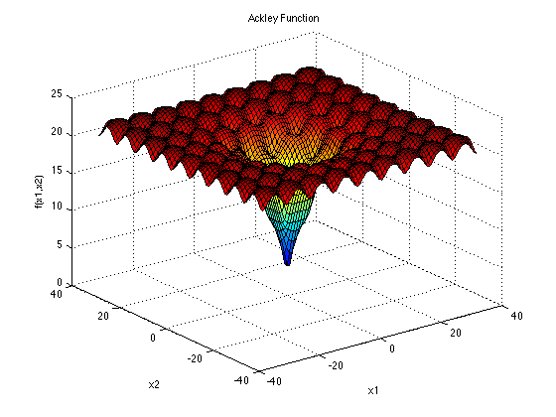

تابع اکلی

Slide 21
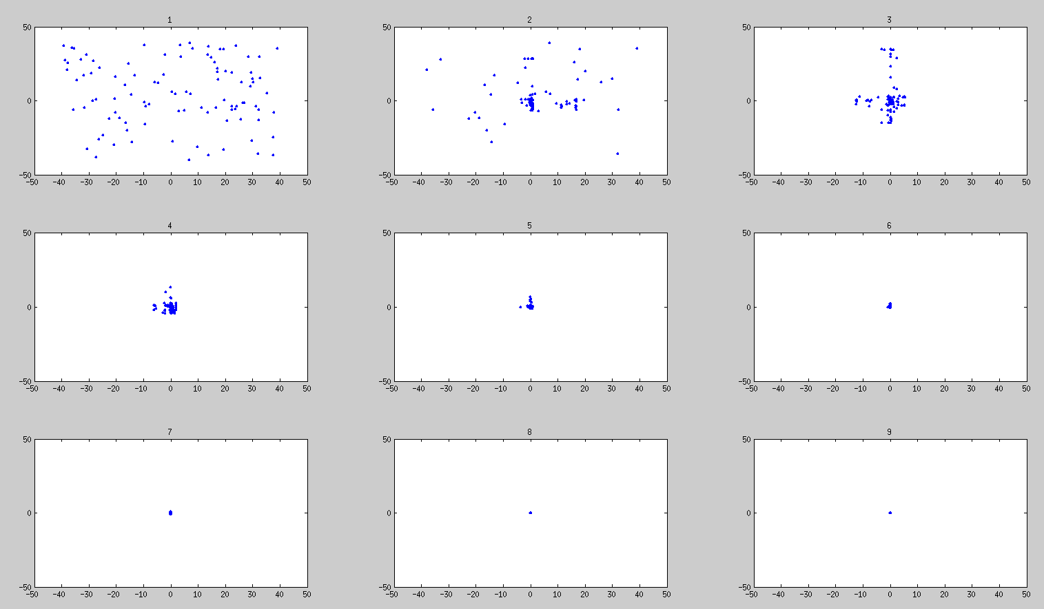

Slide 22
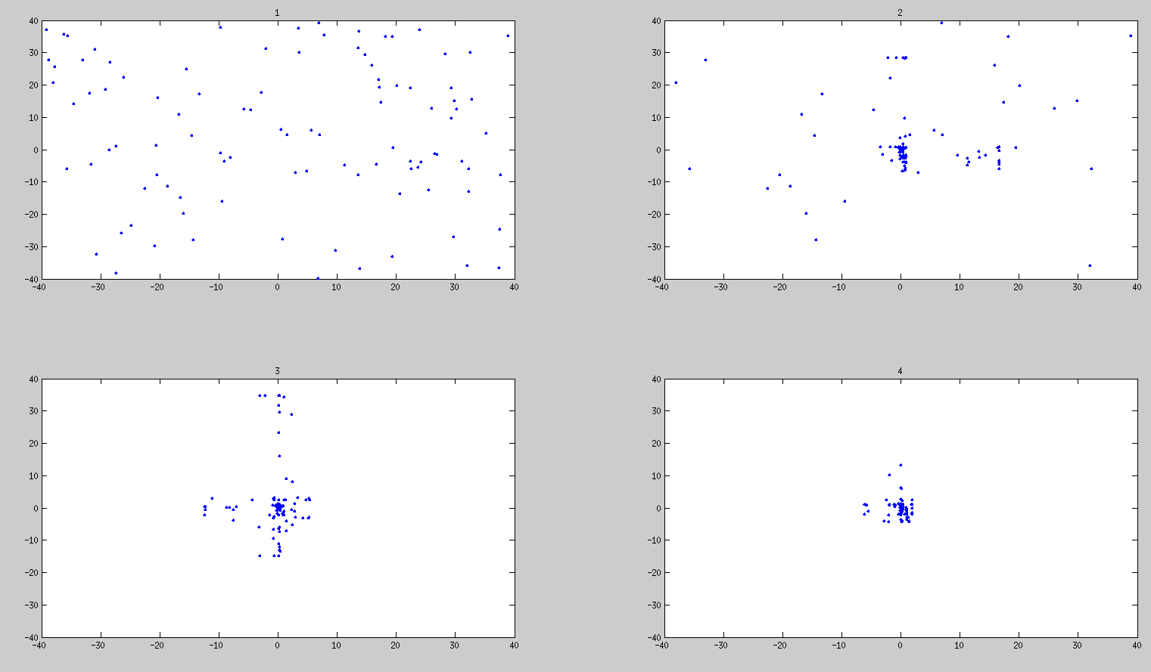

Slide 23
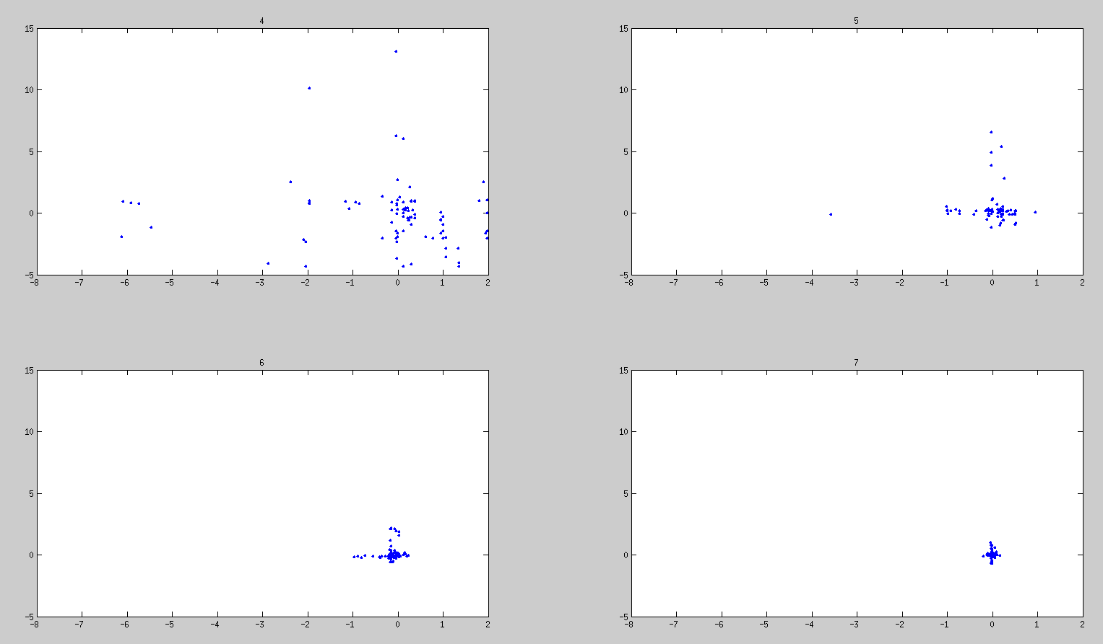

Slide 24
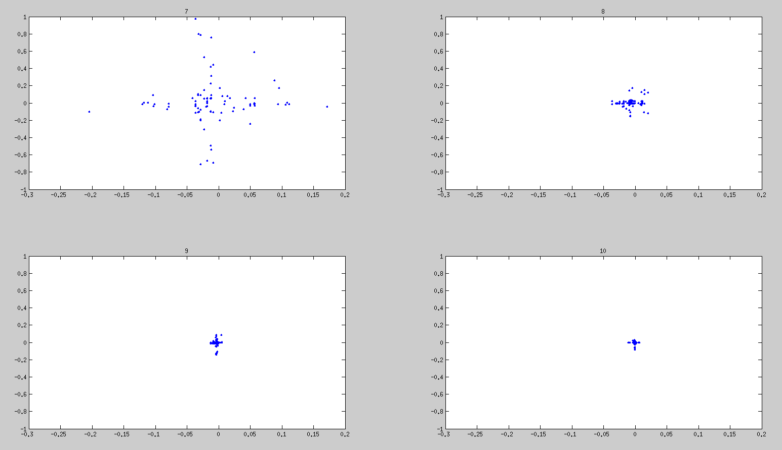

Slide 25
پایان

Slide 26
منابع
Michalski, R. 2000. “Learnable evolution model: Evolutionary processes guided by machine learning.” Mach. Learn., 381–2, 9–40.
Notes:
To generate a new population, a number of methods can be used.
direct replacement: replaces all non-H-group individuals in the current population by those generated through an H-group description instantiation.
Selective: A more general approach is to allow the union of H-group individuals (“inferential parents”) and new individuals generated through instantiation to initially exceed the assumed population size. Then, from the combined set a desirable subset is selected that constitutes the new population. The field of evolutionary computation has developed a number of such selection methods:
Roulette wheel
Tournament

